Slide 1


Semaglutida e Tirzepatida:
Uma visão 360°
Felipe Pereira Carlos de Souza
Médico do Esporte – UNIFESP/EPM – RQE 73520
Médico Nutrólogo – AMB/ABRAN – RQE 116091
Professor da Pós-Graduação de Nutrologia – Hospital Israelita Albert Einstein
Notes:
17h50 às 18h30 – 40 minutos

Slide 2
OBESIDADE
Doença
Crônica
Multifatorial
Recidivante

Slide 3
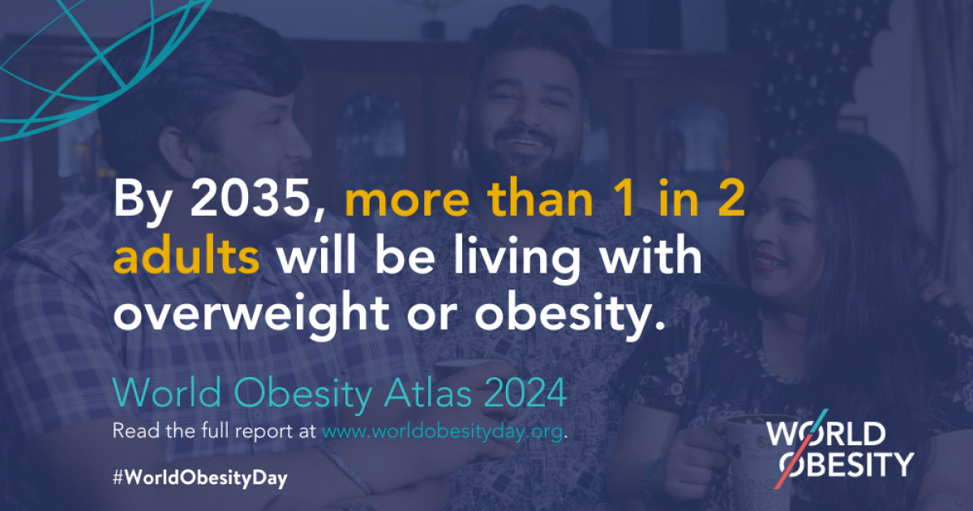

Slide 4
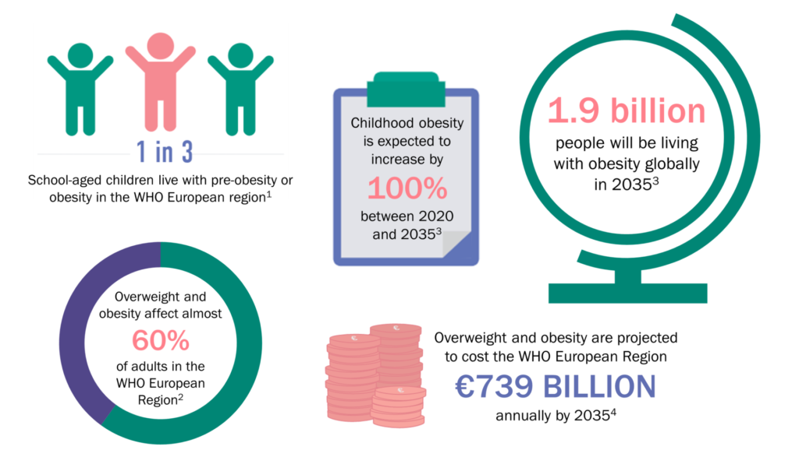

Slide 5
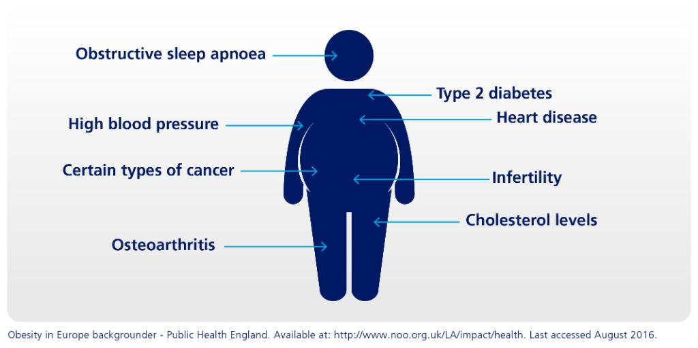

Slide 6
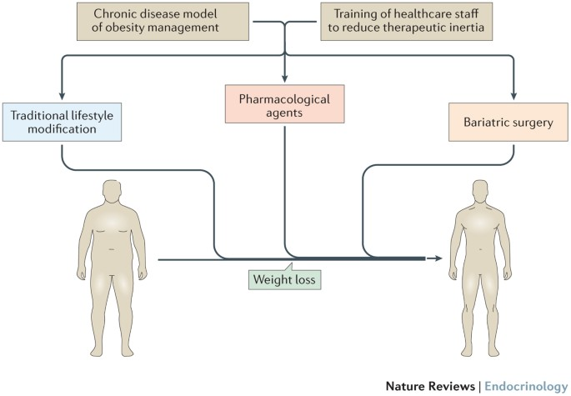

Slide 7
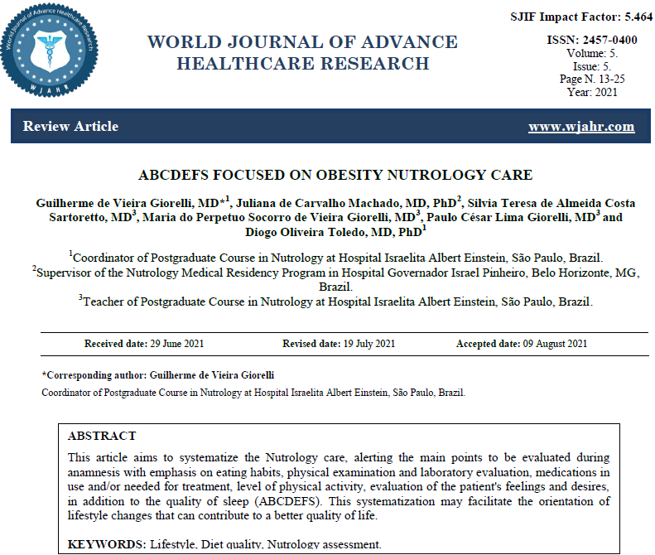

Slide 8
ABCDEFS FOCUSED ON OBESITY NUTROLOGY CARE
A: Alimentation
B: Body
C: Chemistry
D: Drugs
E: Exercise
F: Feelings
S: Sleep
Giorelli e Cols, 2021

Slide 9
Giorelli e Cols, 2021

Slide 10
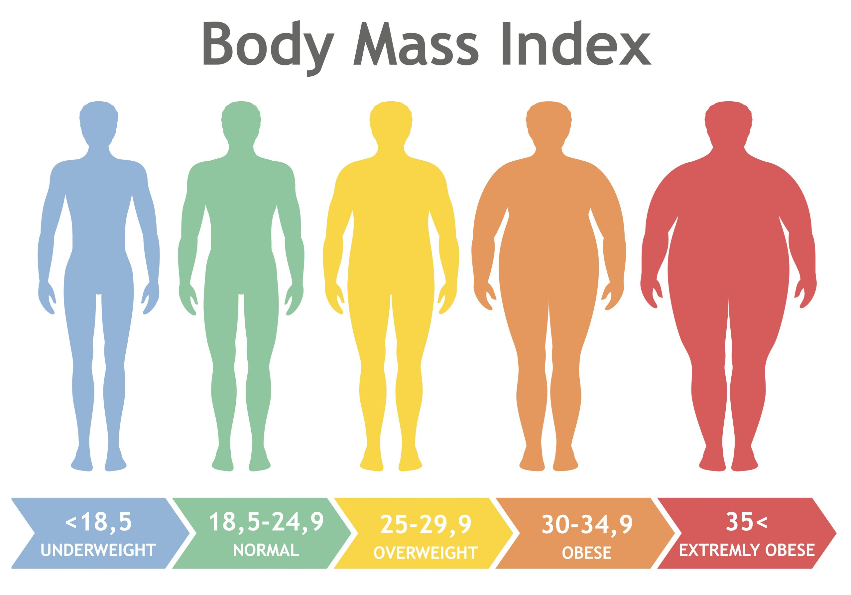

Slide 11
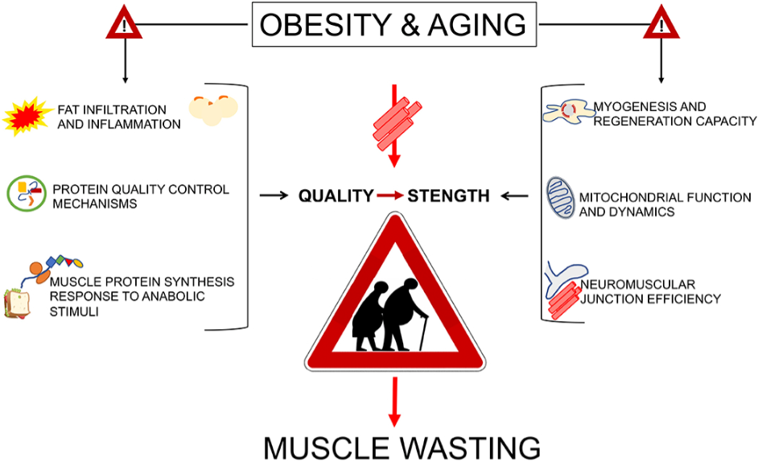
PERDA DE MASSA MUSCULAR
Colleluori, Georgia, and Dennis T. Villareal.
"Aging, obesity, sarcopenia and the effect of diet and exercise intervention." Experimental gerontology 155 (2021): 111561.
Notes:
Schematic representation of skeletal muscle alterations occurring with obesity and aging. Fat infiltration and inflammation; anomalies in protein quality control mechanisms (e.g., autophagy and ubiquitin proteosome system function); reduced muscle protein synthesis in response to anabolic stimuli (i.e., exercise, food ingestion); reduced myogenesis and muscle regeneration capacity; alterations in mitochondrial function and dynamics (e.g., mitophagy, fission and fusion) and in neuromuscular junction efficiency. All these processes are strictly associated with reduced muscle quality and strength, ultimately resulting in muscle wasting, disability and impaired physical function (frailty).
https://pubmed.ncbi.nlm.nih.gov/34562568/

Slide 12
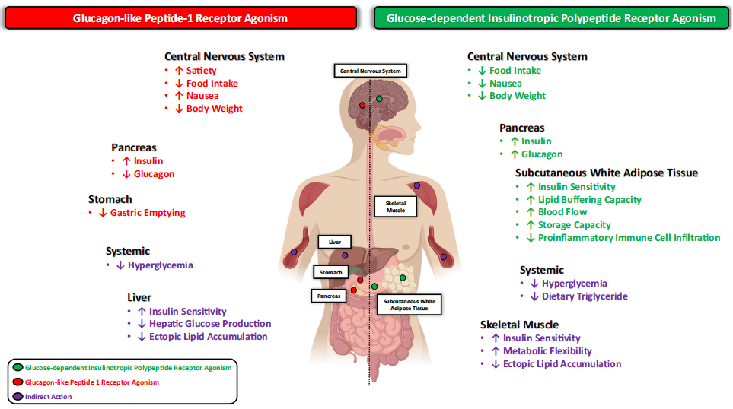
How May GIP Enhance the Therapeutic Efficacy of GLP-1?
Samms, Ricardo J. et al.
Trends in Endocrinology & Metabolism, Volume 31, Issue 6, 410 - 421
Notes:
Contando uma breve história...
1921 – Equipe de pesquisadores canadenses descobriu a molécula da insulina
Década de 60 – Conceito do efeito incretina (posteriormente foram sendo identificados o GLP-1 e o GIP)
O efeito incretina é a liberação de insulina em resposta à ingestão de alimentos, que é mediada por hormônios chamados incretinas.
No mercado desde 2010 nos Estados Unidos, a liraglutida foi aprovada no Brasil no ano seguinte com a mesma indicação: o tratamento do diabetes tipo 2.
A liraglutida foi aprovada no Brasil em 2011, com o nome comercial Victoza, para tratar o diabetes tipo 2. Em 2016, a Anvisa aprovou a liraglutida para o controle de peso, com o nome comercial Saxenda (2017 comercialização).

Slide 13
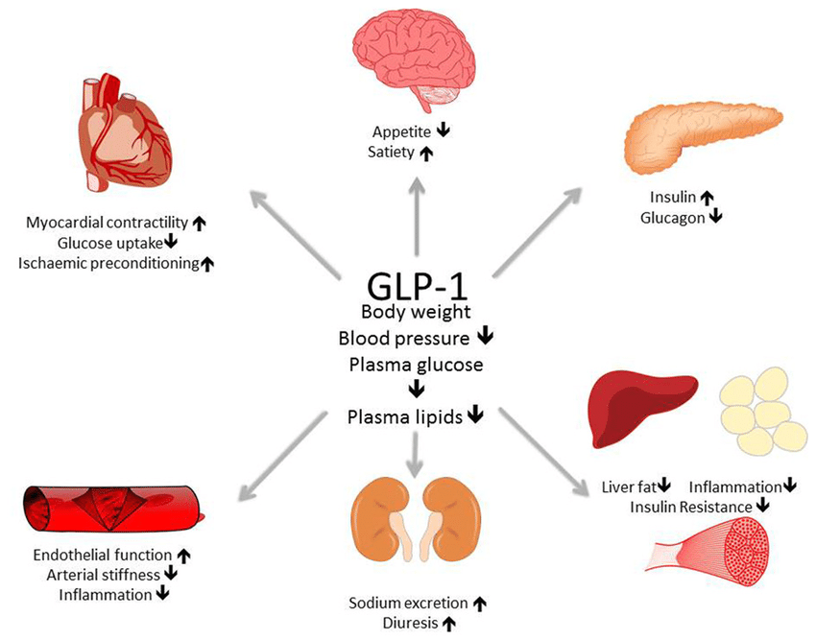
Boyle, James G., Rachel Livingstone, and John R. Petrie.
"Cardiovascular benefits of GLP-1 agonists in type 2 diabetes: a comparative review." Clinical science 132.15 (2018): 1699-1709.
Notes:
Contando uma breve história...
1921 – Equipe de pesquisadores canadenses descobriu a molécula da insulina
Década de 60 – Conceito do efeito incretina (posteriormente foram sendo identificados o GLP-1 e o GIP)
O efeito incretina é a liberação de insulina em resposta à ingestão de alimentos, que é mediada por hormônios chamados incretinas.
No mercado desde 2010 nos Estados Unidos, a liraglutida foi aprovada no Brasil no ano seguinte com a mesma indicação: o tratamento do diabetes tipo 2.
A liraglutida foi aprovada no Brasil em 2011, com o nome comercial Victoza, para tratar o diabetes tipo 2. Em 2016, a Anvisa aprovou a liraglutida para o controle de peso, com o nome comercial Saxenda (2017 comercialização).

Slide 14
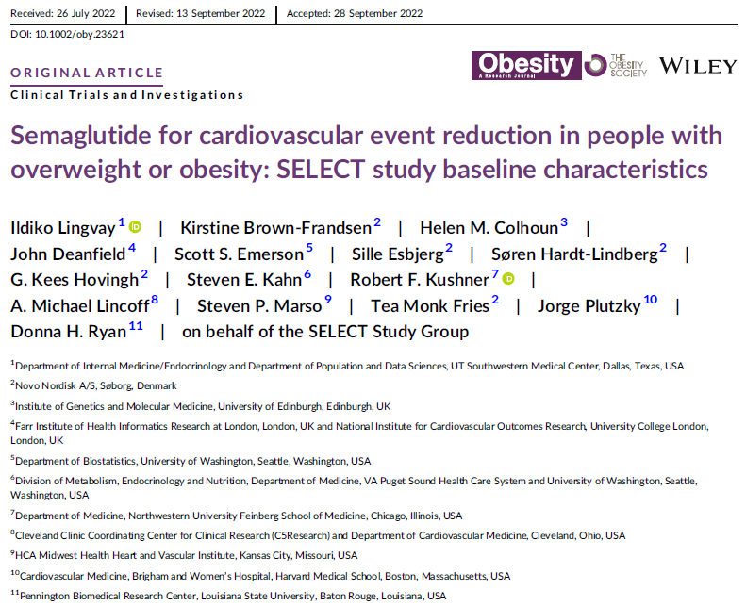

Slide 15
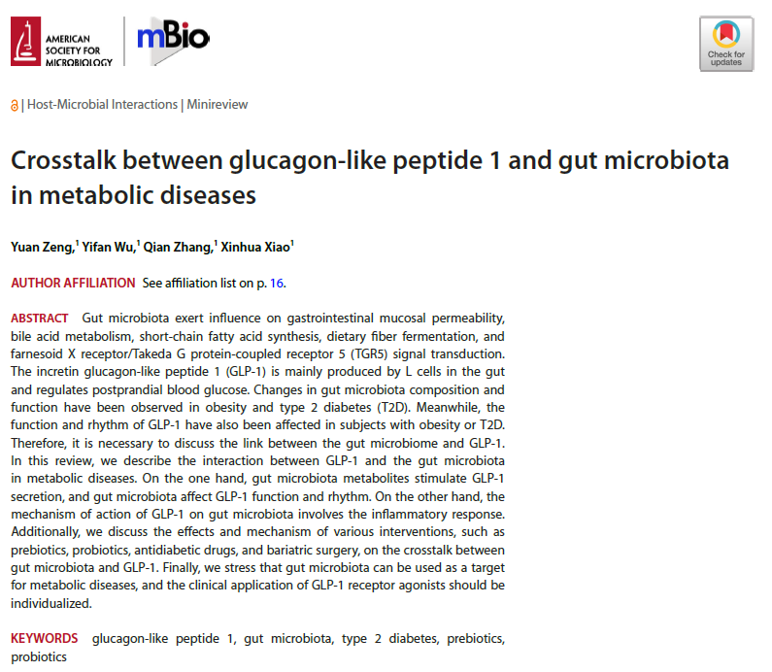

Slide 16
Zeng, Yuan, et al. "Crosstalk between glucagon-like peptide 1 and gut microbiota in metabolic diseases."
Mbio 15.1 (2024): e02032-23.

Slide 19
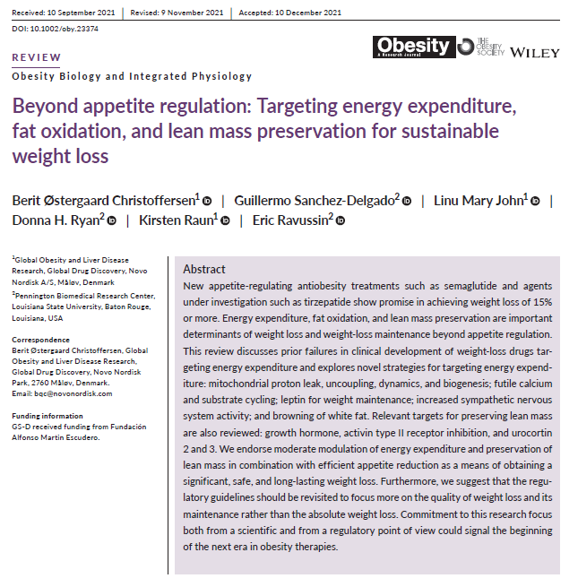

Slide 20
BEYOND APPETITE REGULATION
Aumento do gasto energético
Oxidação de gordura
Preservação da massa magra
Regulação do apetite
Intervenções comportamentais
Abordagem combinada – estilo de vida (MEV) e suporte profissional
Personalizar o tratamento para cada paciente (idade, nível de atividade física, estado de saúde, objetivos)
Christoffersen, Berit Østergaard, et al.
"Beyond appetite regulation: Targeting energy expenditure, fat oxidation, and lean mass preservation for sustainable weight loss." Obesity 30.4 (2022): 841-857.

Slide 21
Obesity is a chronic disease.
Are you treating it as one?
Notes:
A obesidade é uma doença crônica. Você a trata como tal?

Slide 22
Each person’s weight management experience is unique.
Notes:
A obesidade é uma doença crônica. Você a trata como tal?

Slide 26
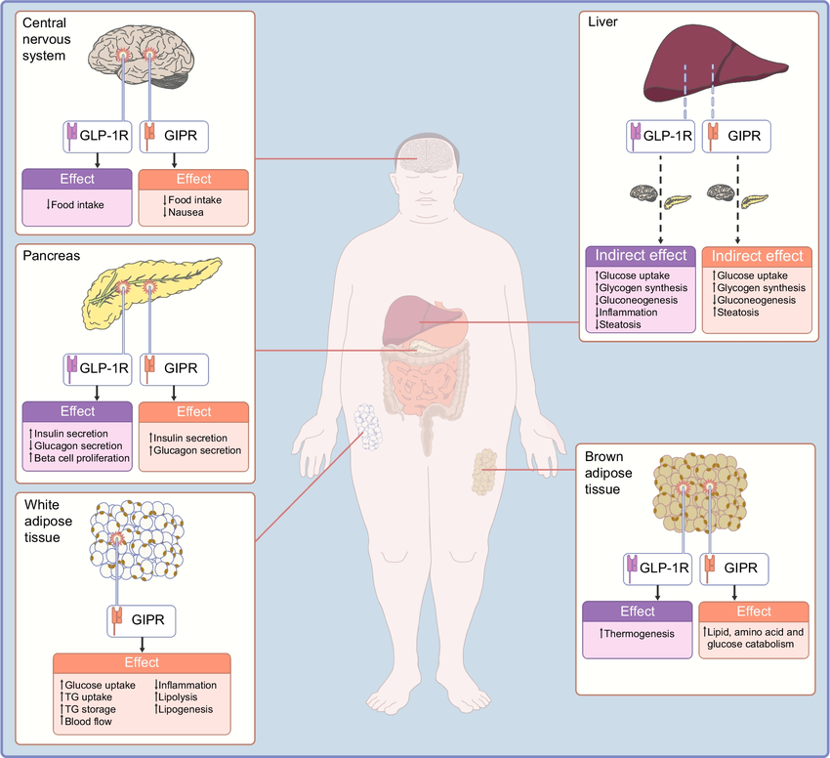
Notes:
https://www.researchgate.net/figure/Simplified-summary-of-the-biological-actions-of-GIP-and-GLP-1-as-pharmacological-targets_fig1_372683080

